Slide 1
Κοπέρνικος

Slide 2
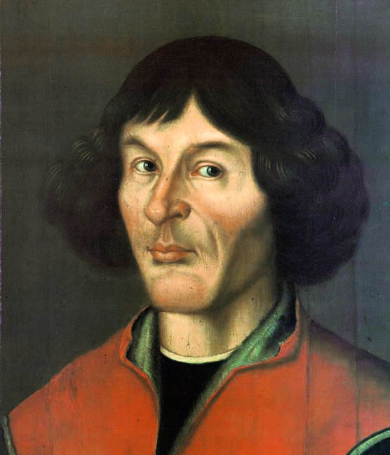
Nicolaus Copernicus, 1473-1543
Σπουδές στο Πανεπιστήμιο της Κρακοβίας (μαθήματα αστρονομίας)
1496-1503: Σπουδές στα Πανεπιστήμια
  Μπολόνια (νομικά, μαθηματικά, αστρονομία)
  Πάδοβα (ιατρική)
  Φεράρα (Δρ. Εκκλησιαστικού Δικαίου)
  1506: Επιστροφή στην Πολωνία
  1510-1543: Φράουενμπουργκ
https://en.wikipedia.org/wiki/Nicolaus_Copernicus#/media/File:Nikolaus_Kopernikus.jpg

Slide 3
Στη Μπολόνια επηρεάστηκε από τον Πλατωνιστή αστρονόμο Domenico Maria Novara.
Επιδίωκε να συλλάβει τη δομή του σύμπαντος μέσα από απλές μαθηματικές σχέσεις.
Η μεταρρύθμιση της αστρονομίας ήταν κυρίως μαθηματικό έργο.
Έκανε ελάχιστες νέες παρατηρήσεις. Άντλησε τα στοιχεία του από τον Πτολεμαίο.

Slide 4
Commentariolus (1512)
7 αρχές για την οικοδόμηση μιας νέας αστρονομίας:
  Δεν υπάρχει ένα κέντρο για όλες τις ουράνιες τροχιές αλλά δύο (η γη για τη σελήνη, ο ήλιος για όλους τους πλανήτες).
  Το κέντρο της γης δεν ταυτίζεται με το κέντρο του σύμπαντος αλλά μόνο με το κέντρο της βαρύτητας και της τροχιάς της Σελήνης.
  Όλα τα ουράνια σώματα περιφέρονται γύρω από τον Ήλιο που είναι κοντά στο κέντρο του σύμπαντος.
  Η απόσταση μεταξύ γης και ήλιου είναι ανεπαίσθητη σε σχέση με την απόσταση τους από τους απλανείς αστέρες.
  Η φαινόμενη ημερήσια κίνηση των ουράνιων σωμάτων οφείλεται στην ημερήσια κίνηση της γης.
  Η φαινόμενη ετήσια κίνηση του Ήλιου προκύπτει από την ετήσια κίνηση της γης.
  Η ανάδρομη κίνηση των πλανητών οφείλεται στην κίνηση της γης.

Slide 5
Περί των περιστροφών των ουρανίων σφαιρών
Μάιος 1539: ο George Joachim Rheticus (1514-1574) επισκέπτεται τον Κοπέρνικο.
1540: ο Rheticus δημοσιεύει το έργο του Narratio Prima (Πρώτη αφήγηση) όπου παρουσιάζει τη θεωρία του Κοπέρνικου.
Μάρτιος 1543: δημοσιεύεται το έργο του Κοπέρνικου Περί των περιστροφών των ουρανίων σφαιρών. Ο Κοπέρνικος πεθαίνει λίγο αργότερα (24/5/1543).
Το έργο θεωρείται «επαναστατικό» διότι εξηγεί την κίνηση των ουρανίων σωμάτων με βάση την ημερήσια περιστροφή της γης γύρω από τον άξονά της και την ετήσια περιστροφή της γύρω από τον ήλιο.
Ωστόσο, ο Κοπέρνικος έχει θεωρηθεί και ως ο «τελευταίος Πτολεμαϊκός αστρονόμος» διότι:
    Βασίζεται στα παρατηρησιακά δεδομένα της Πτολεμαϊκής αστρονομίας.
    Το σύμπαν του είναι σφαιρικό και πεπερασμένο. Εξακολουθεί να θεωρεί την κίνηση των ουράνιων σωμάτων ομοιόμορφη κυκλική.
    Το Κοπερνίκειο σύστημα δεν είναι ιδιαίτερα απλό. Ναι μεν καταργεί τον εξισωτή, αλλά διατηρεί τους επίκυκλους και τους έκκεντρους κύκλους.

Slide 6
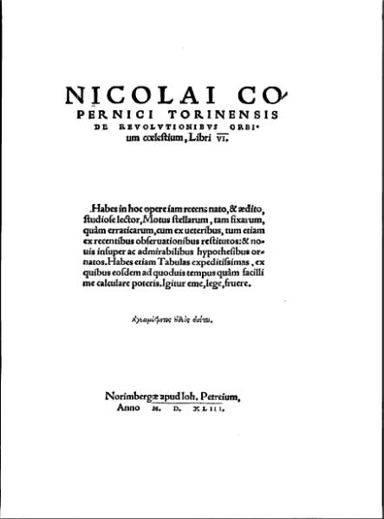
Περί των περιστροφών των ουρανίων σφαιρών
Ανυπόγραφος Πρόλογος του Ανδρέα Οσιάντερ (1498-1552)
Γράμμα του Νικολάου Σένμπεργκ
Πρόλογος του Κοπέρνικου
Βιβλίο Ι: περιγραφή της ηλιοκεντρικής θεωρίας – απευθύνεται στο ευρύ κοινό
Βιβλίο ΙΙ: αρχές σφαιρικής αστρονομίας και κατάλογος αστέρων
Βιβλίο ΙΙΙ: περιγραφή των φαινόμενων κινήσεων του ήλιου και συναφών φαινομένων
Βιβλίο ΙV: περιγραφή της Σελήνης και της τροχιάς της
Βιβλίο V & VI: περιγραφή του νέου συστήματος και υπολογισμοί των κινήσεων των ουρανίων σωμάτων με βάση το νέο σύστημα

Slide 7
Βιβλίο Ι, κεφάλαιο 10
«Σε ηρεμία στη μέση των πάντων βρίσκεται ο ήλιος. Διότι σε αυτόν τον πιο ωραίο ναό, ποιος θα τοποθετούσε αυτόν τον λαμπτήρα σε μια άλλη ή καλύτερη θέση από εκείνη από την οποία μπορεί να φωτίσει όλα τα πράγματα ταυτόχρονα; [...] Έτσι, πράγματι, σαν να κάθεται σε βασιλικό θρόνο, ο Ήλιος κυβερνά την οικογένεια των πλανητών που περιστρέφονται γύρω του.
[...]
Σε αυτή τη διάταξη, λοιπόν, ανακαλύπτουμε μια θαυμάσια συμμετρία του σύμπαντος και μια εδραιωμένη αρμονική σύνδεση μεταξύ της κίνησης των σφαιρών και του μεγέθους τους, τέτοια που δεν μπορεί να βρεθεί με άλλο τρόπο» (John Henry, Moving Heaven and Earth (Icon, 2001), σελ. 74, 78, δική μου έμφαση).

Slide 8
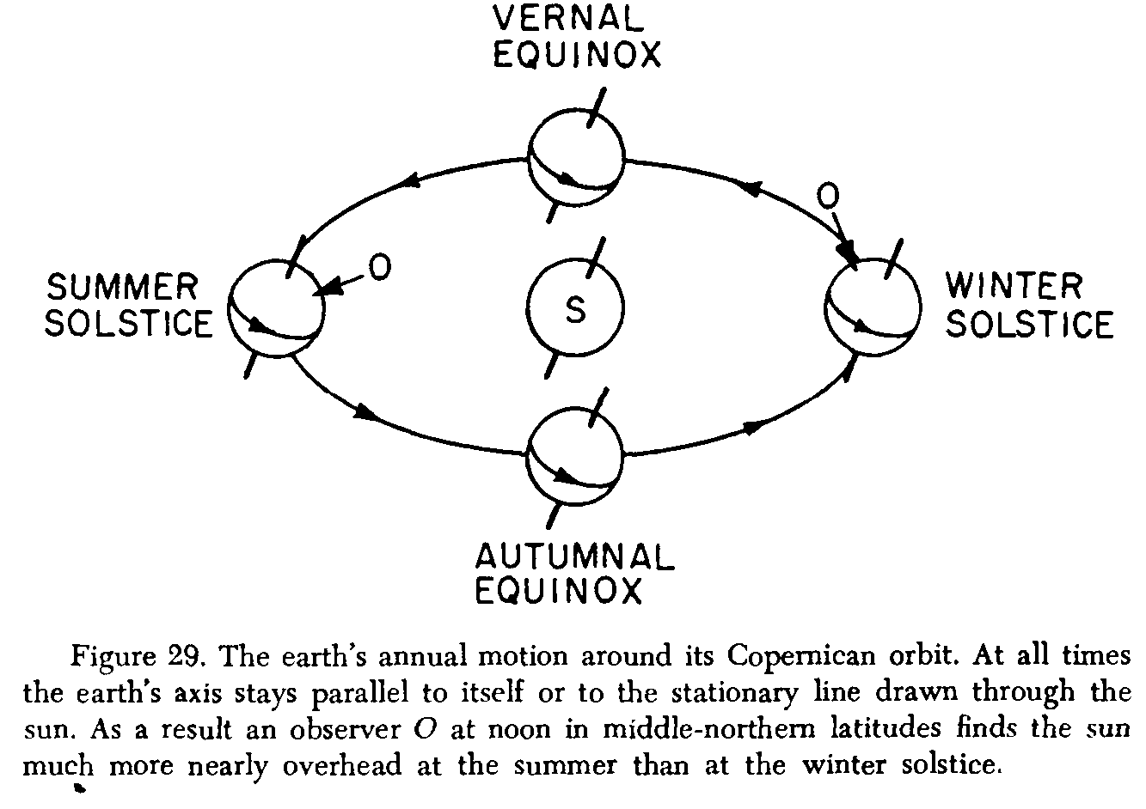
Οι δύο κινήσεις της γης
(Το σχήμα είναι από το βιβλίο του T. S. Kuhn, The Copernican Revolution (Harvard Univ Press, 1995), σελ. 162.)

Slide 9
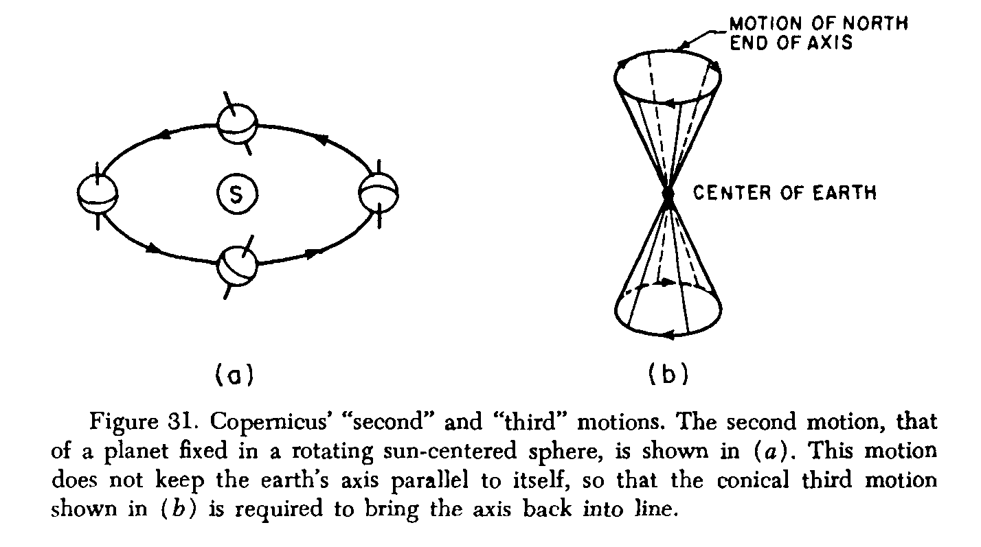
Η τρίτη κίνηση της γης
(Το σχήμα είναι από το βιβλίο του Kuhn, The Copernican Revolution, σελ. 165.)

Slide 10
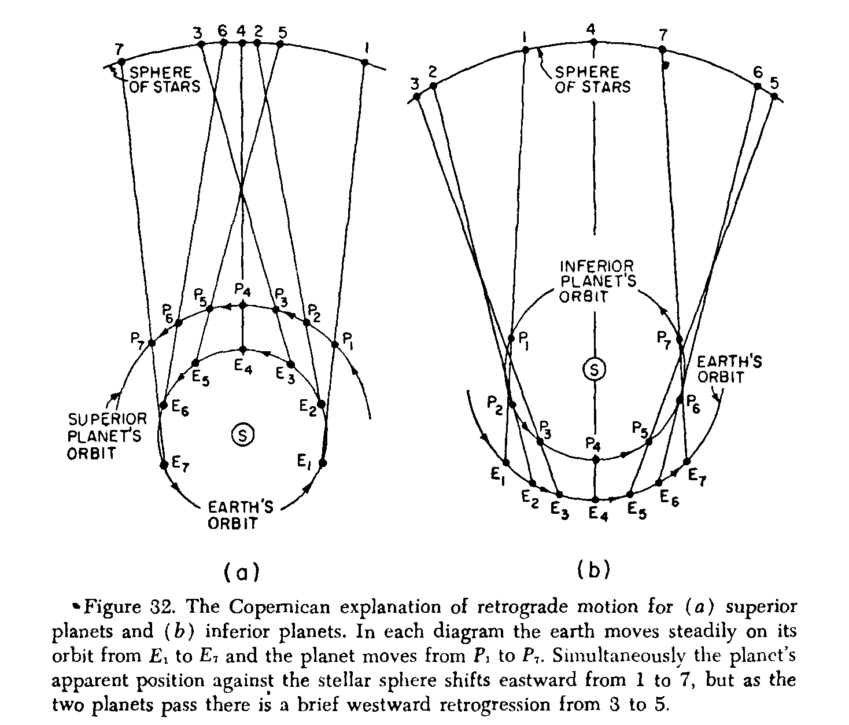
Εξήγηση της ανάδρομης κίνησης: https://www.youtube.com/watch?v=1nVSzzYCAYk&index=2&list=PL_bGkNDHTZQDtgsb2cNYfoiOHlezy8zcb&t=0s
(Το σχήμα είναι από το βιβλίο του Kuhn, The Copernican Revolution, σελ. 166.)

Slide 11
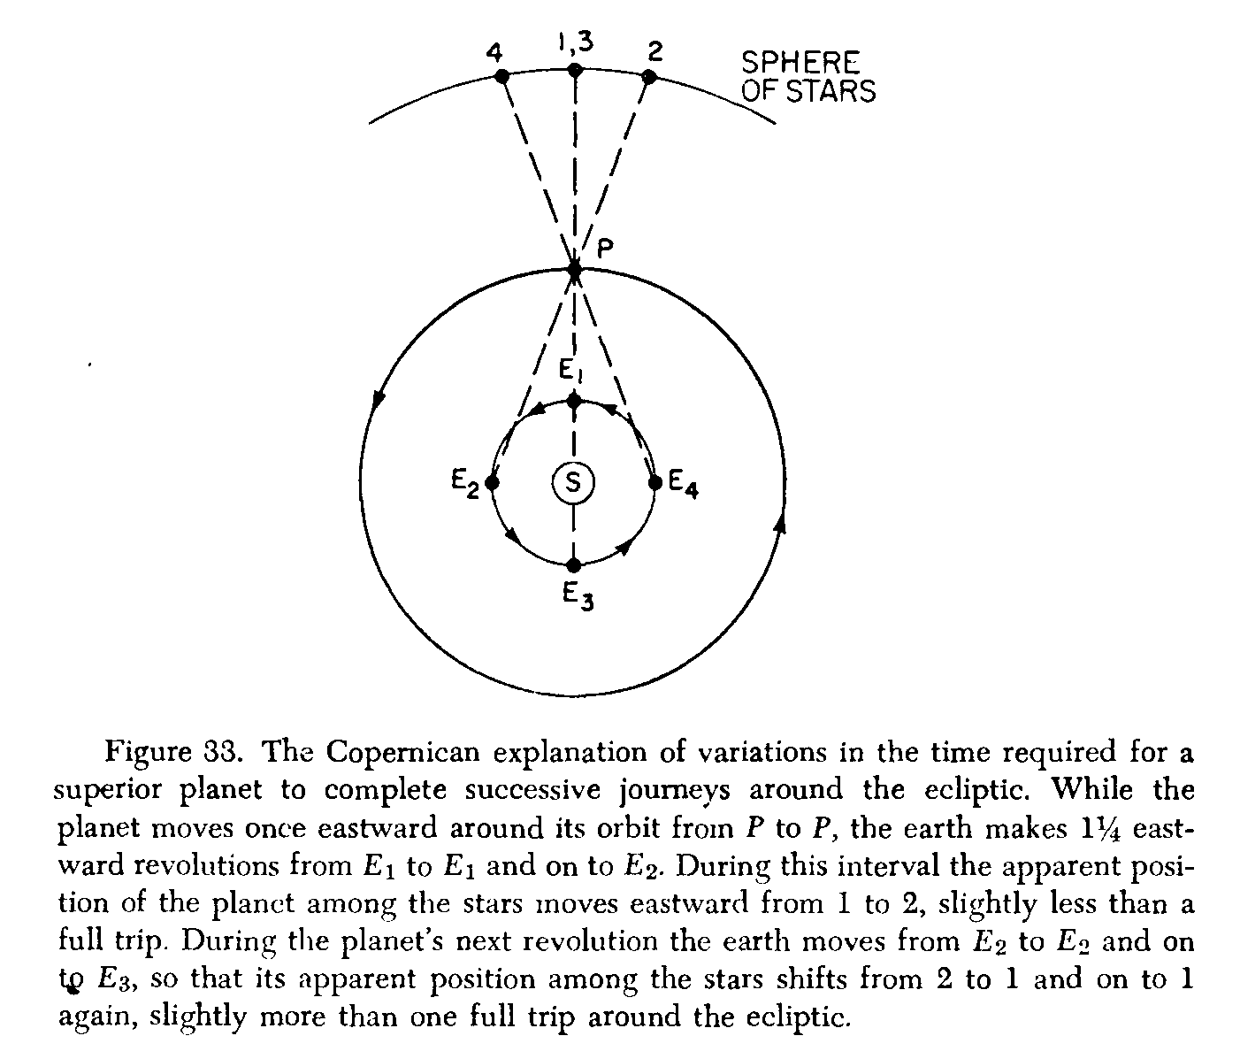
Εξήγηση της (φαινομενικά) μεταβαλλόμενης περιόδου των πλανητών
(Το σχήμα είναι από το βιβλίο του Kuhn, The Copernican Revolution, σελ. 168.)

Slide 12
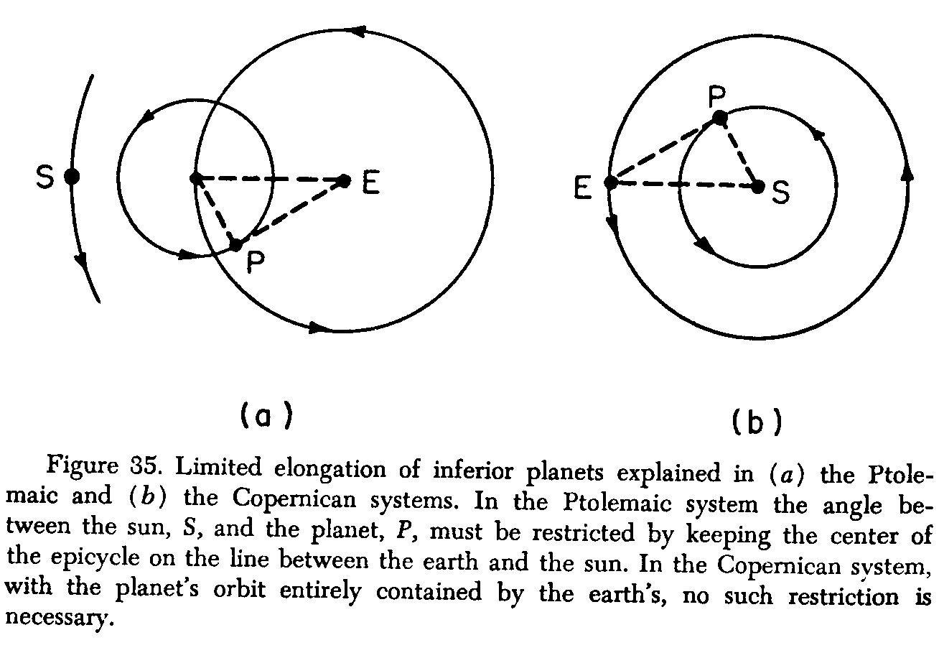
Γιατί ο Ερμής και η Αφροδίτη παραμένουν πάντα κοντά στον Ήλιο
(Το σχήμα είναι από το βιβλίο του Kuhn, The Copernican Revolution, σελ. 173.)

Slide 13
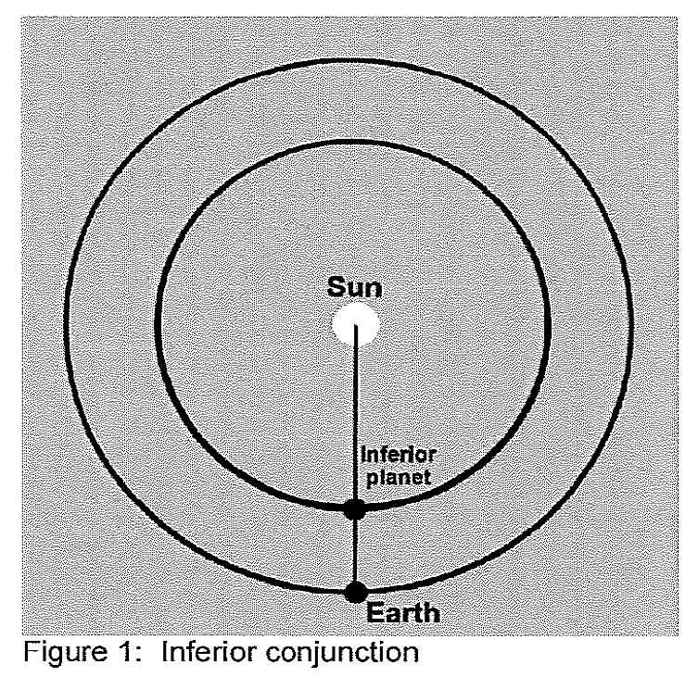
Η διάταξη των κατώτερων πλανητών
«Είναι γνωστό ότι η Αφροδίτη εκτελεί ανάδρομη κίνηση κάθε 584 μέρες. Αφού η ανάδρομη κίνηση μπορεί να παρατηρηθεί μόνο όταν η Αφροδίτη προσπερνά τη γη, 584 ημέρες πρέπει να είναι ο χρόνος που απαιτείται για να κάνει η Αφροδίτη μια επιπλέον περιστροφή από τη γη στην κοινή τους διαδρομή γύρω από τον ήλιο. Τώρα σε 584 ημέρες η γη έχει διασχίσει την τροχιά της 584/365 ( ≈ 1 219/365) φορές. Δεδομένου ότι η Αφροδίτη έχει προσπεράσει τη γη μία φορά κατά τη διάρκεια αυτού του διαστήματος, πρέπει να έχει διαγράψει την τροχιά της 2 219/365 (949/365) φορές σε μόλις 584 ημέρες. Αλλά ένας πλανήτης που διαγράφει την τροχιά του 949/365 φορές σε 584 ημέρες πρέπει να χρειάζεται 584x365/949 (= 225) ημέρες για να διαγράψει την τροχιά του μία φορά. Επομένως, δεδομένου ότι η περίοδος της Αφροδίτης, 225 ημέρες, είναι μικρότερη από της γης, η τροχιά της Αφροδίτης πρέπει να είναι στο εσωτερικό της τροχιάς της γης ... Ένας παρόμοιος υπολογισμός τοποθετεί την τροχιά του Ερμή στο εσωτερικό της τροχιάς της Αφροδίτης και πλησιέστερα στον ήλιο» (Kuhn, The Copernican Revolution, σελ. 174).

Slide 14
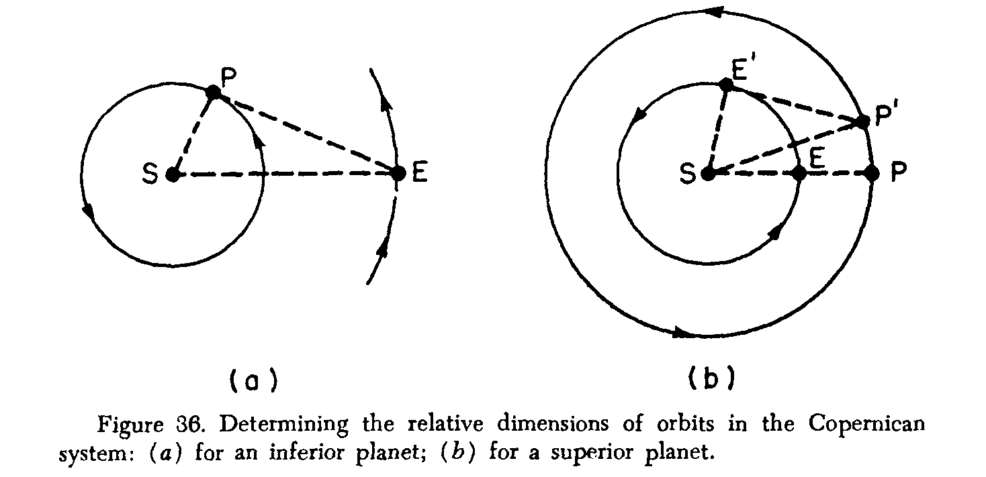
Tα σχετικά μεγέθη των τροχιών των πλανητών
(Το σχήμα είναι από το βιβλίο του Kuhn, The Copernican Revolution, σελ. 176.)

Slide 15
Πλεονεκτήματα του Κοπερνίκειου Συστήματος
Ήταν ποιοτικά απλούστερο.
    Εξηγούσε χωρίς επίκυκλους την ανάδρομη κίνηση των πλανητών και τη μεταβολή στη φωτεινότητα τους.
    Εξηγούσε χωρίς αυθαίρετες παραδοχές το γεγονός ότι ο Ερμής και η Αφροδίτη δεν απομακρύνονται από τον ήλιο.
    Απέφευγε τον εξισωτή.
Ήταν πιο συνεκτικό (αρμονικό).
  Προσδιόριζε τη διάταξη των πλανητών και τα μεγέθη των τροχιών τους, στοιχεία που στο Πτολεμαϊκό σύστημα ήταν αυθαίρετα.
Είχε ένα μεταφυσικό προτέρημα: την κεντρική θέση του ήλιου.
Ωστόσο, από ποσοτική άποψη το Κοπερνίκειο σύστημα δεν υπερτερούσε του Πτολεμαϊκού σε απλότητα.

Slide 16
Μειονεκτήματα του Κοπερνίκειου Συστήματος
Αντιμετώπιζε τις δυσκολίες που είχαν επισημάνει ο Αριστοτέλης και ο Πτολεμαίος:
  Προβλήματα φυσικής υφής:
    Τι προκαλεί την κίνηση της γης;
    Η κεντρόφυγος δύναμη θα έκανε τη γη κομματάκια.
    Συνεχής και δυνατός άνεμος θα φυσούσε προς τα δυτικά.
    Ένα βλήμα θα έπρεπε να είχε διαφορετική ταχύτητα σε διαφορετικές κατευθύνσεις.
  Προβλήματα κοσμολογικής υφής:
    Δεν έκανε καμία διάκριση ανάμεσα στη γη και στον ουρανό.
  Προβλήματα αστρονομικής υφής:
    Οι αστέρες από τους οποίους απομακρύνεται η γη θα έπρεπε να φαίνονται κοντύτερα ο ένας με τον άλλο και οι αστέρες προς τους οποίους πλησιάζει θα έπρεπε να φαίνεται ότι απομακρύνονται ο ένας από τον άλλο.

Slide 17
Το πρόβλημα της αστρικής παράλλαξης
(Το σχήμα είναι από το βιβλίο του Kuhn, The Copernican Revolution, σελ. 163.)
Ένας παρατηρητής θα έπρεπε να διαπιστώνει μια μετρήσιμη μετατόπιση στη φαινόμενη θέση οποιουδήποτε αστέρα.

Slide 18
Η απουσία αστρικής παράλλαξης και το μέγεθος του Σύμπαντος
Είτε η γη θα έπρεπε να είναι ακίνητη, είτε το σύμπαν θα έπρεπε να είναι πολύ μεγαλύτερο απ’ ότι πίστευαν έως τότε.
Ο Giordanno Bruno (1548-1600) ήταν από τους πρώτους φιλόσοφους που είχαν υποστηρίξει την ύπαρξη ενός άπειρου σύμπαντος.

Slide 19
Σύγκριση των δύο αστρονομικών συστημάτων
 | Πτολεμαϊκό | Κοπερνίκειο
Εμπειρική Επάρκεια | Εμπειρικά επαρκές, όσον αφορά τις κινήσεις των πλανητών | Εμπειρικά επαρκές, όσον αφορά τις κινήσεις των πλανητών
 |  | Εμπειρικά ανεπαρκές, όσον αφορά άλλα αστρονομικά φαινόμενα (π.χ., φάσεις της Αφροδίτης, απουσία αστρικής παράλλαξης)
Απλότητα | Μαθηματικά περίπλοκο (χρησιμοποιεί επίκυκλους) | Μαθηματικά περίπλοκο (χρησιμοποιεί επίκυκλους)
 |  | Ποιοτικά απλούστερο του Πτολεμαϊκού. Εξηγεί απλά τις ανάδρομες κινήσεις.
Συνοχή | Δεν είναι συνεκτικό | Είναι συνεκτικό.
 | Περιέχει αυθαίρετες παραμέτρους (π.χ., για τις σχετικές αποστάσεις των πλανητών από τον Ήλιο). | Περιέχει λιγότερες αυθαίρετες παραμέτρους (οι σχετικές αποστάσεις των πλανητών από τον Ήλιο προκύπτουν γεωμετρικά).
Συμβατότητα με την υπάρχουσα γνώση | Συμβατό με την Αριστοτελική φυσική και τον κοινό νου | Ασύμβατο με την Αριστοτελική φυσική και τον κοινό νου
Συμβατότητα με μεταφυσικές αρχές | Περιέχει μαθηματικά τεχνάσματα, όπως ο εξισωτής, που παραβιάζουν την αρχή της ομοιομορφίας των κινήσεων. | Έχει εξαλείψει τον εξισωτή.

